Slide 1
장대현중고등학교 · 2026학년도 2학기
03-2
프로젝트별 Python 환경과 자료구조
프로젝트마다 별도 도구함을 준비하고, 여러 값을 list와 dict로 묶습니다.
수업자료 3-2
Notes:
[수업 시간 구성]
0–10분 · 전역 설치의 문제와 도구함 비유
10–20분 · Jupyter 확장·uv 설치
20–30분 · uv sync와 .venv 선택
30–35분 · sys.executable 확인
35–45분 · list와 dict 모양·역할 비교
설치가 지연되면 list·dict 실습을 줄이고 환경 연결을 먼저 끝냅니다.

Slide 2
정보와 디지털 문해력
03-2
왜 모든 라이브러리를 한곳에 설치하지 않을까요?
프로젝트마다 필요한 도구와 버전이 다르면 한쪽 변경이 다른 쪽을 멈출 수 있습니다.
Project A
이전 버전
→
전역 설치
서로 충돌
→
Project B
새 버전
가상환경은 프로젝트마다 사용할 Python과 라이브러리의 자리를 나눕니다.
수업자료 3-2
02
Notes:
[대본]
프로젝트 A와 B가 같은 라이브러리의 서로 다른 버전을 원한다면 어떻게 될지 먼저 묻습니다. 문제를 보여 준 뒤 가상환경이라는 이름을 제시합니다.

Slide 3
정보와 디지털 문해력
03-2
프로젝트별 도구함으로 이해합니다
.venv
pyproject.toml
uv.lock
전용 도구함
도구 목록
정확한 기록
그 프로젝트가 사용할 Python과 라이브러리
프로젝트에 필요한 항목을 기록
다른 컴퓨터에서도 같은 버전을 준비
가상환경은 별도 컴퓨터나 보안 공간이 아니라 프로젝트 옆의 폴더입니다.
수업자료 3-2
03
Notes:
[대본]
전역 Python은 공용 도구함, .venv는 프로젝트 옆의 전용 도구함입니다. 비유 뒤에는 실제 프로젝트 탐색기에서 .venv 폴더와 pyproject.toml을 보여 줍니다. 가상환경은 보안을 보장하지 않습니다.

Slide 4
정보와 디지털 문해력
03-2
학생이 기억할 행동은 세 단계입니다
프로젝트 폴더 열기 → uv sync → .venv 선택
1
2
3
4
5
확장
→
uv
→
동기화
→
인터프리터
→
커널
Jupyter 설치
버전 확인·설치
uv sync
.venv 선택
같은 .venv 선택
sys.executable에서 프로젝트 이름과 .venv가 보이는지 확인합니다.
수업자료 3-2
04
Notes:
[대본]
학생이 기억할 행동을 프로젝트 열기, uv sync, .venv 선택으로 제한합니다. 인터프리터와 Notebook 커널이 다른 환경을 보면 설치한 라이브러리를 찾지 못할 수 있다고 설명합니다.

Slide 5
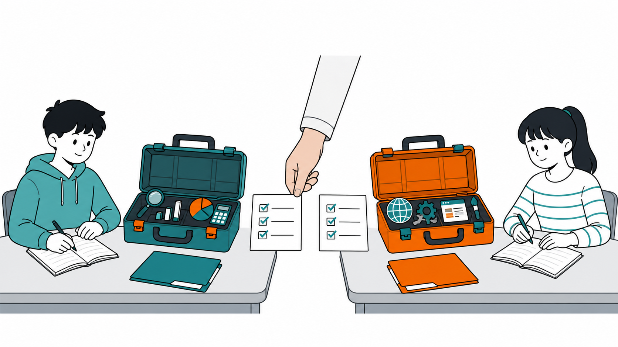
정보와 디지털 문해력
03-2
프로젝트마다 자신의 도구함을 둡니다
Project A
Project B
data · graph 도구
web · service 도구
도구를 서로 섞지 않기
수업자료 3-2
05
Notes:
[대본]
두 프로젝트가 각자 다른 도구함을 쓰는 장면입니다. 체크리스트는 필요한 도구 기록을 뜻합니다. 도구함을 통째로 옮기는 것이 아니라 기록을 보고 같은 환경을 다시 준비합니다.
[Sources]
OpenAI image generation · original project-toolbox analogy illustration · 2026-08-29

Slide 6
정보와 디지털 문해력
03-2
list와 dict는 여러 값을 다르게 묶습니다
list
dict
선택
순서
이름
무엇으로 찾나
[72, 85, 90] · 위치는 0부터
name: 민준 · score: 85
순서면 list, 의미 있는 이름이면 dict
추가·삭제·복잡한 반복은 하지 않고 모양과 역할만 구분합니다.
수업자료 3-2
06
Notes:
[대본]
list는 순서와 위치로, dict는 이름과 의미로 값을 찾습니다. 학생이 조작 코드를 외울 필요는 없습니다. 같은 정보를 두 모양으로 보여 주고 무엇으로 값을 찾는지만 비교합니다.

Slide 7
정보와 디지털 문해력
03-2
환경을 먼저 확인한 뒤 자료를 실행합니다
라이브러리를 쓰기 전, 같은 프로젝트 환경을 선택합니다
프로젝트
→
uv sync
→
.venv
→
list·dict
프로젝트 열기 → 환경 준비 → 같은 환경 선택 → 값 확인
다음 차시: 같은 환경에서 Matplotlib으로 그래프를 만듭니다.
수업자료 3-2
07
Notes:
[마무리]
다음 차시부터 외부 라이브러리를 사용합니다. 그래프 오류가 나면 코드보다 먼저 현재 인터프리터와 커널이 같은 .venv인지 확인합니다.

